Slide 1

עזרא ט׳
תפילת עזרא על המעילה
שאלון 1261 · עזרא

Slide 2

פתיחה
מטרות השיעור
נכיר את הסיפור «תפילת עזרא על המעילה» (עזרא ט׳) ואת הדמויות בו
1
נבחן כיצד הסיפור מבטא את התמה «עזרא»
2
נקרא פסוקי מפתח ונעמיק בפירוש רש"י ומלבי"ם
3
נתרגל שאלה בסגנון הבגרות ונבדוק את התשובות
4
2

Slide 3

רקע
הדמויות בסיפור
עזרא
השרים מספרים לעזרא שהעם והכהנים והלוויים לא נבדלו מעמי הארצות ונשאו מבנותיהם.
3

Slide 4

רקע
רצף האירועים
2
1
תפילת עזרא (פסוקים ה׳–ט״ו)
הדיווח (פסוקים א׳–ד׳)
4

Slide 5

קוראים בפסוקים · 1/4
עזרא ט', ב'
כִּי־נָשְׂאוּ מִבְּנֹתֵיהֶם לָהֶם וְלִבְנֵיהֶם וְהִתְעָרְבוּ זֶרַע הַקֹּדֶשׁ בְּעַמֵּי הָאֲרָצוֹת וְיַד הַשָּׂרִים וְהַסְּגָנִים הָיְתָה בַּמַּעַל הַזֶּה רִאשׁוֹנָה
לפי טקסטולוגיה, מטרות העלייה של עזרא כוללות חיזוק הדת, הפצת התורה ומניעת נישואי תערובת.
5

Slide 6

קוראים בפסוקים · 2/4
עזרא ט', י'
וְעַתָּה מַה־נֹּאמַר אֱלֹהֵינוּ אַחֲרֵי־זֹאת כִּי עָזַבְנוּ מִצְוֺתֶיךָ
במנחת הערב עזרא קם מתעניתו, כורע על ברכיו ופורש כפיו אל ה׳: ״אלהי בשתי ונכלמתי להרים אלהי פני אליך כי עונתינו רבו…
6

Slide 7

קוראים בפסוקים · 3/4
עזרא ט', א'
וּכְכַלּוֹת אֵלֶּה נִגְּשׁוּ אֵלַי הַשָּׂרִים לֵאמֹר לֹא־נִבְדְּלוּ הָעָם יִשְׂרָאֵל וְהַכֹּהֲנִים וְהַלְוִיִּם מֵעַמֵּי הָאֲרָצוֹת כְּתֹעֲבֹתֵיהֶם לַכְּנַעֲנִי הַחִתִּי הַפְּרִזִּי הַיְבוּסִי הָעַמֹּנִי הַמֹּאָבִי הַמִּצְרִי וְהָאֱמֹרִי
לפי טקסטולוגיה, מטרות העלייה של עזרא כוללות חיזוק הדת, הפצת התורה ומניעת נישואי תערובת.
7

Slide 8

קוראים בפסוקים · 4/4
עזרא ט', ח'
וְעַתָּה כִּמְעַט־רֶגַע הָיְתָה תְחִנָּה מֵאֵת ה' אֱלֹהֵינוּ לְהַשְׁאִיר לָנוּ פְּלֵיטָה וְלָתֶת־לָנוּ יָתֵד בִּמְקוֹם קָדְשׁוֹ לְהָאִיר עֵינֵינוּ אֱלֹהֵינוּ וּלְתִתֵּנוּ מִחְיָה מְעַט בְּעַבְדֻתֵנוּ
הוא מזכיר מימי אבתינו אנחנו באשמה גדולה עד היום הזה ובעונתינו נתנו אנחנו מלכינו כהנינו ביד מלכי הארצות...
8

Slide 9

מילים ומושגים
ביאורי מילים
נבדלו
והסגנים
והתערבו
ענין הפרשה.
מין שררה.
מל׳ תערובות ובלבול.
מחיה
תחנה
פליטה
מל׳ חיות.
חנינה וחן וכן לבלתי היות להם תחנה (יהושע י״א:כ׳).
ענין הצלה ושיור.
9

Slide 10

פרשנים
רש"י
רש"י על עזרא ט', ב'
הָיְתָה בַּמַּעַל הַזֶּה רִאשׁוֹנָה. שֶׁהֵם הִתְחִילוּ לִמְעוֹל מַעַל לְהִתְחַתֵּן בְּגוֹיֵי הָאֲרָצוֹת:
מה מסביר רש"י על «הָיְתָה בַּמַּעַל הַזֶּה רִאשׁוֹנָה»? הסבירו בלשונכם.
10

Slide 11
פרשנים
מלבי"ם
מלבי"ם על עזרא ט', י'
ועתה, ר"ל אחר שעדיין אינה גאולה שלמה והעונות הקודמים לא נתמרקו עדיין, ותכלית הגאולה הזאת היה כדי שעתה נטיב מעשינו ונמרק העונות, כמ"ש המלאך לדניאל שבועים שבעים נחתך על עמך לכלא פשע ...
מה מוסיף פירושו של מלבי"ם להבנת הפסוק? בססו את תשובתכם על הציטוט.
11

Slide 12

שאלות הבנה ופרשנות · 1/3
שאלה 1
קראו פסוקים א׳–ד׳ («הדיווח»). מה מתואר בקטע? הביאו ראיה מן הכתוב.
8 נקודות
12

Slide 13
שאלות הבנה ופרשנות · 2/3
שאלה 2
קראו פסוקים ה׳–ט״ו («תפילת עזרא»). מה מתואר בקטע? הביאו ראיה מן הכתוב.
8 נקודות
13

Slide 14
שאלות הבנה ופרשנות · 3/3
שאלה 3
הסבירו את המושג «מילה מנחה» והדגימו אותו מעזרא ט׳.
8 נקודות
14

Slide 15

דיון בכיתה
מה דעתכם?
מהו, לדעתכם, יתרונו של מאפיין זה על פני אחד ממאפייני המלכות האחרים המוזכרים בפסוק יא?
15

Slide 16
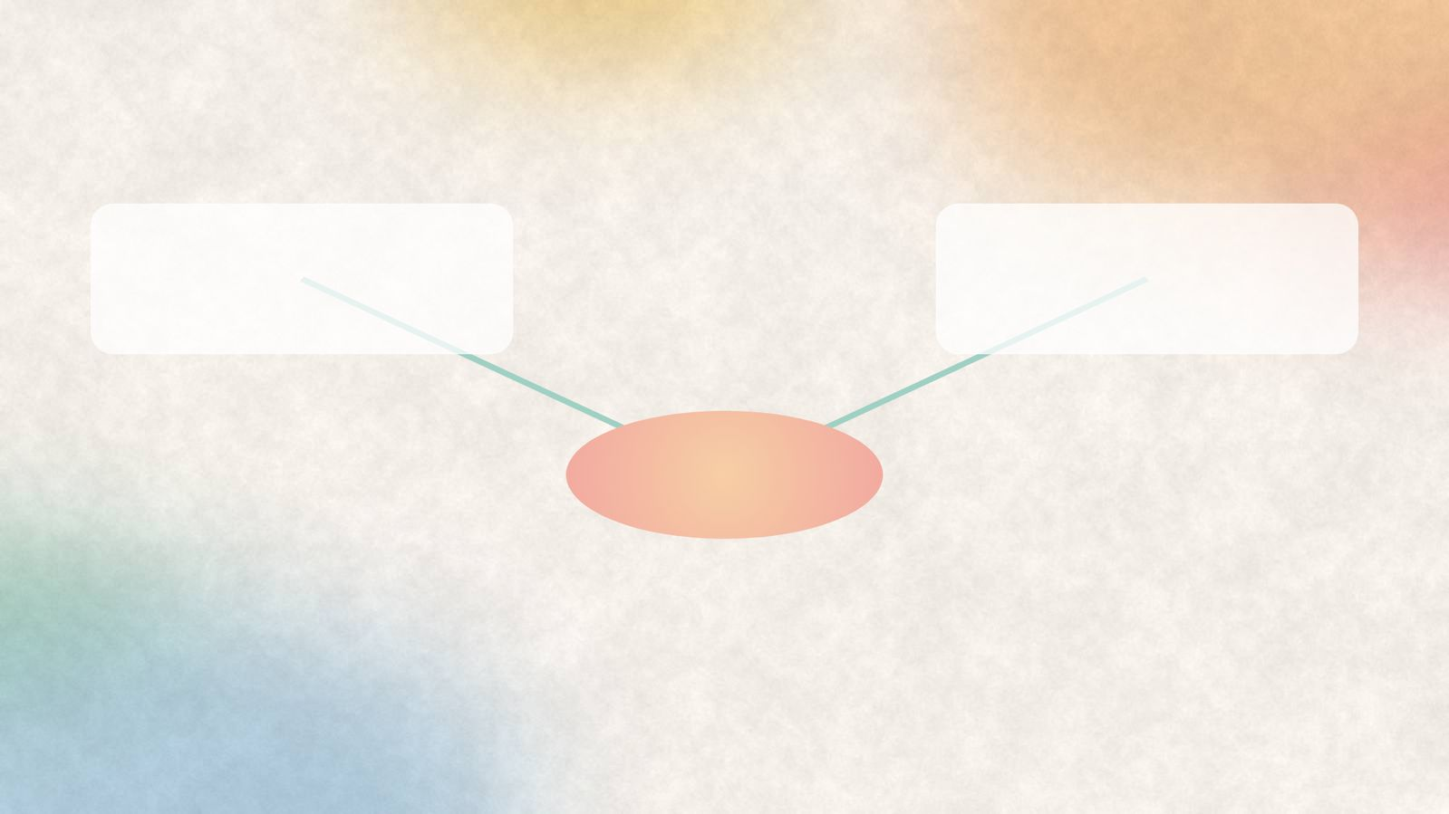
סיכום
מפת מושגים
תפילת עזרא
הדיווח
תפילת עזרא על המעילה
16

Slide 17

תרגול לקראת הבגרות
שאלה בסגנון בגרות
(קיץ תשפ"ה (שאלון 1362))
8.
א. קראו עזרא, פרק ט', פסוקים א'–ב' וגם מלכים א, פרק ג', פסוקים א'–ד'.
בשני הקטעים מתואר מעשה דומה של מנהיגים של עם ישראל.
(1) קראו עזרא, פרק ט', פסוקים א'–ב'.
מדוע ראה עזרא במעשי המנהיגים סכנה לזהות העם? הסבירו את דבריכם, ובססו אותם על הכתוב. (4 נקודות)
(2) קראו מלכים א, פרק ג', פסוקים א'–ד' וגם את פירוש מלבי"ם שלפניכם לפסוק ג'.
"אחרי שהכין מלכותו בקרב עמו, הכין גם נגד מלכי ארץ אשר סביב לו במה שהתחתן עם מלך גדול... ובזה ימצא עזר מצריו מבחוץ."
(מלבי"ם, פירוש למלכים א, פרק ג', פסוק ג')
הסבירו כיצד שני מעשים שעשה שלמה עשויים לשמור על קיומו של העם. בססו את דבריכם באמצעות דוגמה אחת מן הפסוקים ודוגמה אחת מפירוש מלבי"ם (סך הכל – שתי דוגמאות). (6 נקודות)
17

Slide 18

תשובות
תשובה לשאלה 1
קראו פסוקים א׳–ד׳ («הדיווח»). מה מתואר בקטע? הביאו ראיה מן הכתוב.
לפי טקסטולוגיה, מטרות העלייה של עזרא כוללות חיזוק הדת, הפצת התורה ומניעת נישואי תערובת. אחרי שהוא מגיע לירושלים, השרים באים אליו ואומרים ״לא נבדלו העם ישראל והכהנים והלוים מעמי הארצות כתועבתיהם״.
18

Slide 19
תשובות
תשובה לשאלה 2
קראו פסוקים ה׳–ט״ו («תפילת עזרא»). מה מתואר בקטע? הביאו ראיה מן הכתוב.
במנחת הערב עזרא קם מתעניתו, כורע על ברכיו ופורש כפיו אל ה׳: ״אלהי בשתי ונכלמתי להרים אלהי פני אליך כי עונתינו רבו למעלה ראש ואשמתנו גדלה עד לשמים״. הוא מתפלל בלשון רבים, ומזדהה עם חטא העם.
19

Slide 20
תשובות
תשובה לשאלה 3
הסבירו את המושג «מילה מנחה» והדגימו אותו מעזרא ט׳.
מילה/שורש החוזר/ת על עצמו/ ה במספר פסוקים או פרקים במספר חריג של פעמי או במספר סימלי של פעמי בקטע, או בשתי משמעויות לפחות, המהווה רמז למסר המרכזי בקטע ו/או מוסיפה משמעות נוספת. איך זה בא לידי ביטוי בפרק:
20

Slide 21
תשובות
מחוון – שאלת הבגרות (1/2)
שאלה 8
סעיף א'
(1) עזרא ראה במעשי המנהיגים סכנה לזהות העם: מנהיגי העם, אותם העם נשא עיניים וראה בהם מודל לחיקוי, נשאו נשים זרות. דבר העלול להביא להתבוללות העם ואובדן זהותו וייחודו הלאומי. לביסוס: "והתערבו זרע הקודש בעמי הארצות ויד השרים והסגנים הייתה במעל הזה בראשונה" – מנהיגי העם החלו בחטא ואחריהם הדבר התפשט בקרב כל אוכלוסיית העם.
(2) שני מעשים שעשה שלמה העשויים לשמור על קיומו של העם (דוגמה מהפסוקים ודוגמה מדברי המלבי"ם):
21

Slide 22
תשובות
מחוון – שאלת הבגרות (2/2)
מן הפסוקים: חיזק את חומות העיר ירושלים, דאג לשמירת קיומו של העם, בהתחזקות צבאית. לביסוס: "...ואת חומת ירושלים סביב". או: נישואים פוליטיים, לשמירה על קשרי שלום עם עמי האזור. לביסוס: "ויתחתן שלמה את פרעה מלך מצרים ויקח את בת פרעה".
מפירוש המלבי"ם: שלמה ביסס מלכותו בקרב העם, לחיזוק את התמיכה בו ובהנהגתו. לביסוס: "אחרי שהכין מלכותו בקרב עמו...". או: נישואים פוליטיים, באמצעותם קיווה שלמה לסיוע בזמן מלחמה. לביסוס: "הכין גם נגד מלכי ארץ אשר סביב לו במה שהתחתן עם מלך גדול... ובזה ימצא עזר מצריו מחוץ".
22

